Slide 1

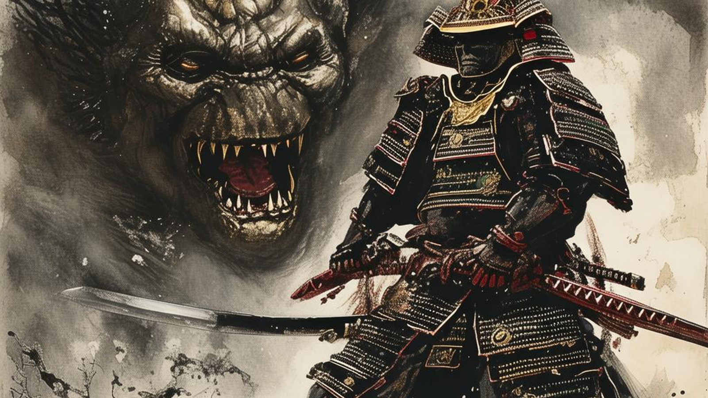
Team NINJA · 黑暗战国动作RPG
仁王二
NIOH 2
THE COMPLETE EDITION
战国诛死游戏

Slide 2

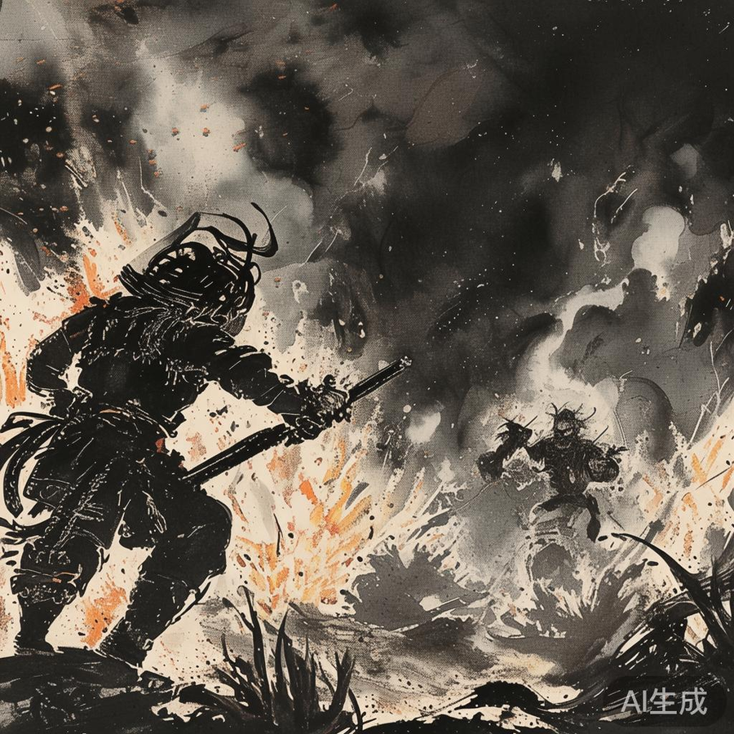
系列累计销量突破800万套
以贼匪当道、妖鬼横行的荒废战国时代为舞台，
在刀光剑影中披荆斩棘。
Team NINJA 打造的「战国诛死游戏」，
融合硬核动作、冷兵器斩杀与日本民间妖怪传说。
完整版收录三部大型 DLC，
体验跨越千年的传奇史诗。
NIOH 2 · 游戏概要
02

Slide 3

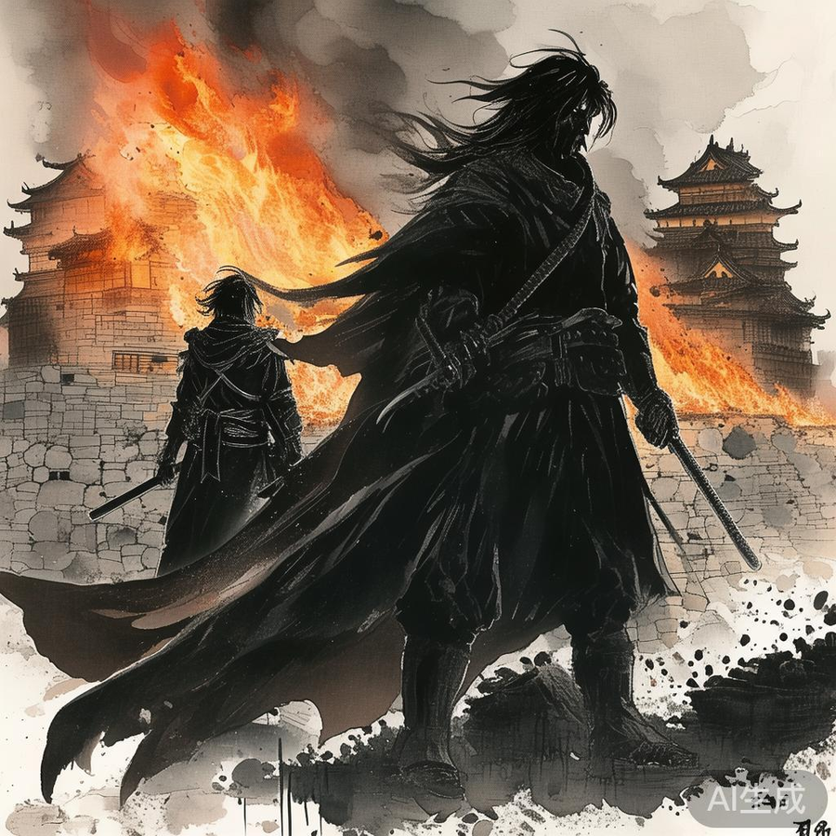
半妖血脉 × 战国传奇
主人公继承了妖怪的血脉，母亲遇害后
带着遗物小刀独自踏入乱世。
与未来的「太阁」羽柴秀吉相遇，
二人以天下人为目标携手踏上征途。
织田信长、明智光秀等历史武将悉数登场，
在真实历史与妖怪传说的交织中，
揭开半妖命运的真相。
NIOH 2 · 故事背景
03

Slide 4

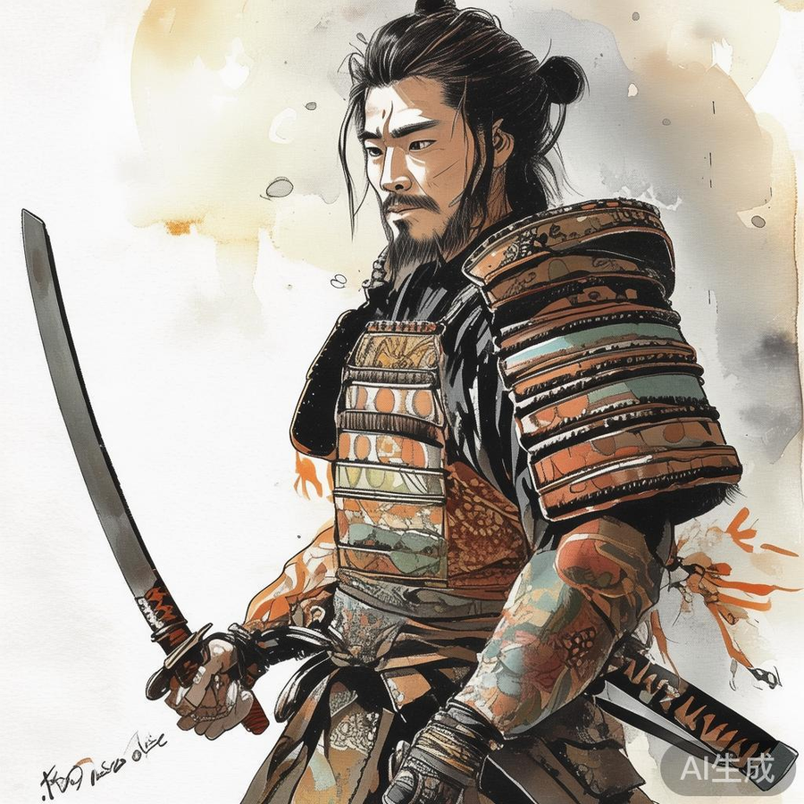
专属主角 · 千人千面
自由捏脸 · 数百个可调参数
创造独一无二的半妖武士
可选男女主人公
剧情与战斗完全一致
装备自由幻化
自定义专属战国造型
NIOH 2 · 角色创造
04

Slide 5

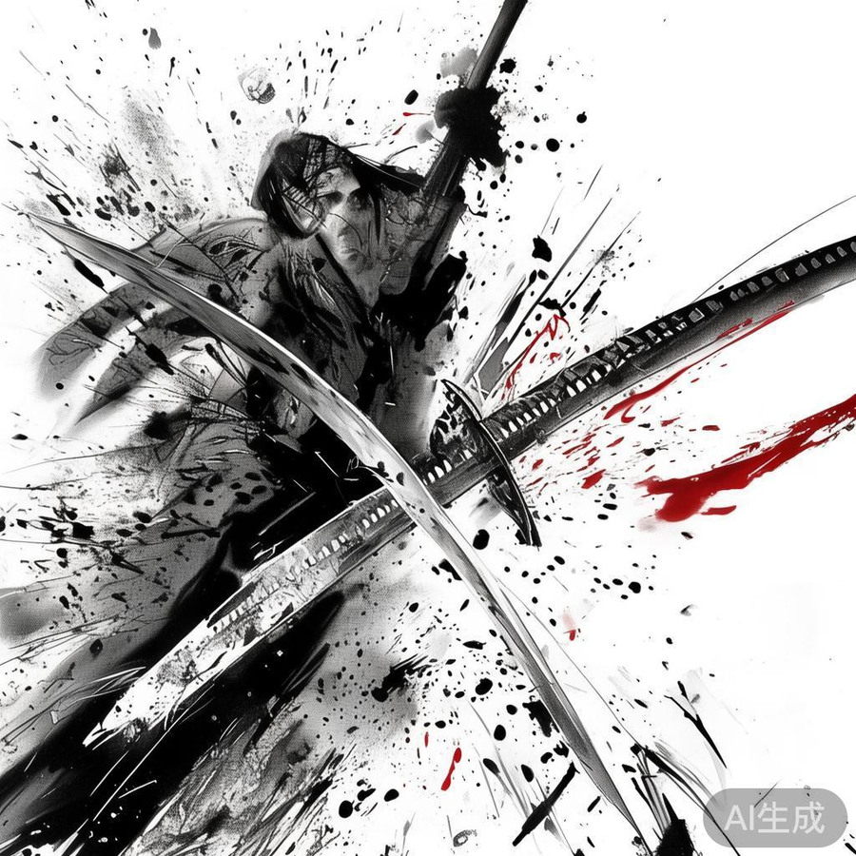
「残心 · 架式 · 妖反」
上段 ─ 重攻击·高威力·破防压制
中段 ─ 均衡型·高防御·攻守兼备
下段 ─ 高速连击·灵活闪避
残心系统：攻击后适时按键回复精力
掌握战斗节奏乃制胜关键
八种武器自由切换
NIOH 2 · 战斗系统
05

Slide 6

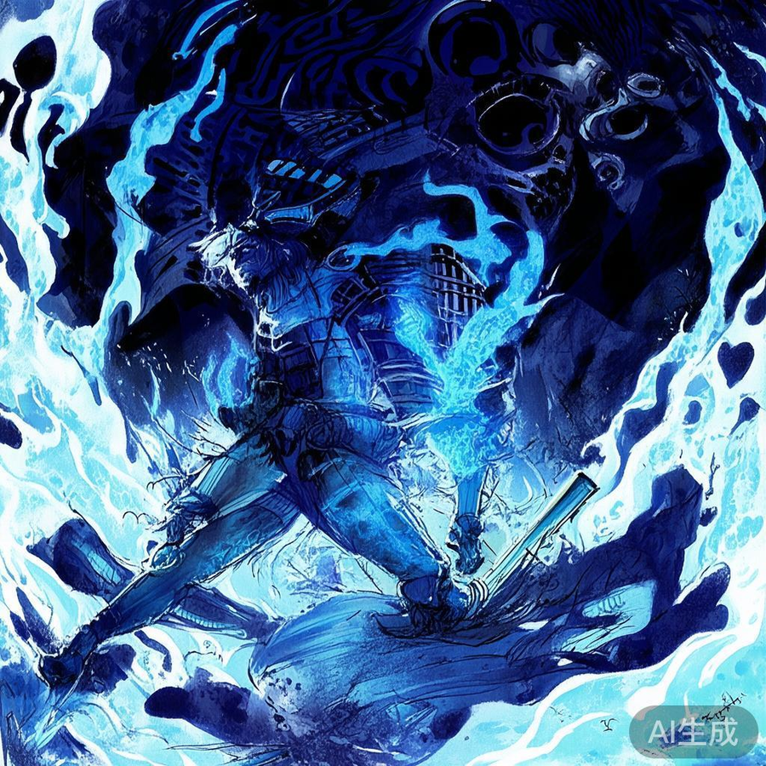
释放黑暗 · 逆转战局
精华量表蓄满即可化身妖怪
猛型 ─ 正面突破，力量至上
迅型 ─ 高速冲刺，残像反击
幻型 ─ 举盾防御，精准架开
妖怪化期间三种量表融合为一，
释放更强大的攻击！
NIOH 2 · 妖怪化
06

Slide 7

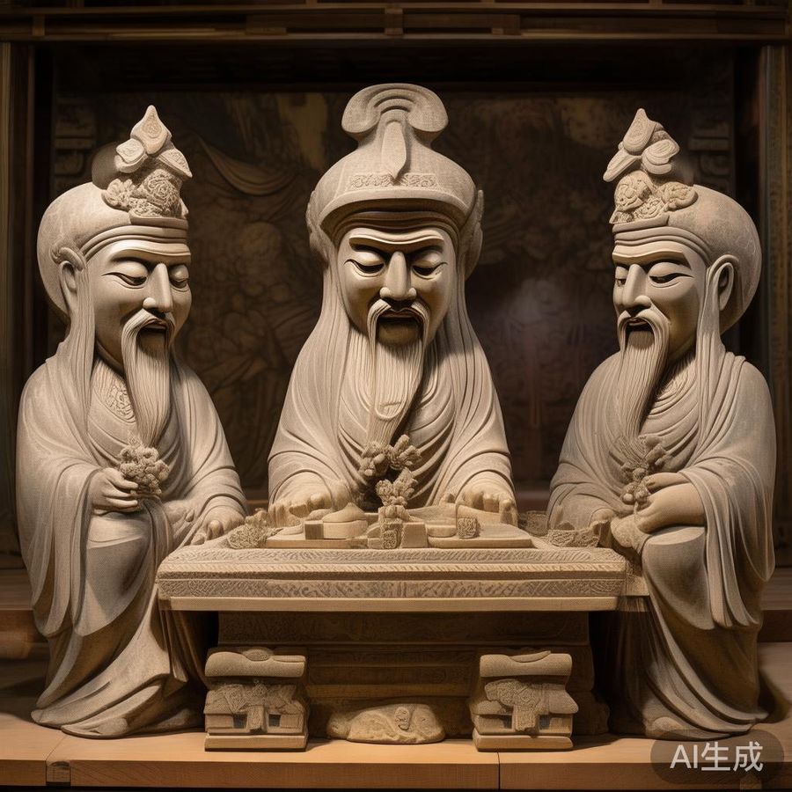
神兽相伴 · 灵佑加持
玄 武 ─ 龟蛇合体，水之防御
朱 雀 ─ 浴火重生，火之力量
白 泽 ─ 通晓万物，光之智慧
不同的守护灵赋予不同的
妖怪化能力与属性加成
NIOH 2 · 守护灵
07

Slide 8

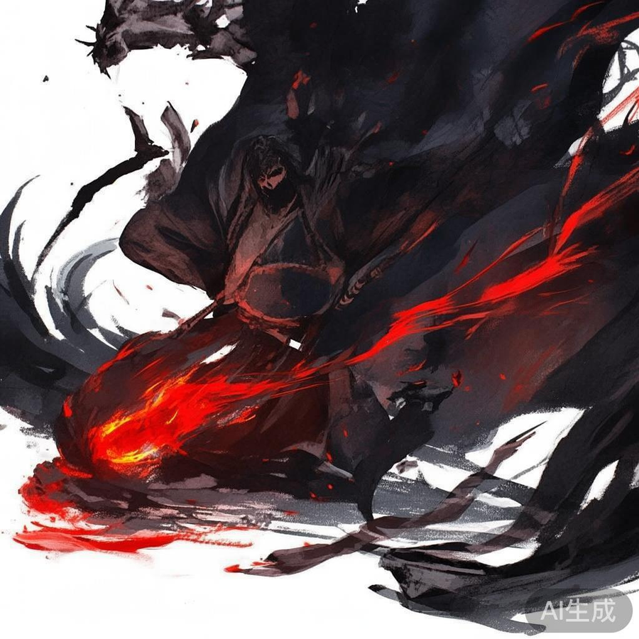
以妖制妖 · 魂核之力
妖怪技 ─ 击败妖怪获得魂核
可施放该妖怪的专属技能
特技（妖反）─ 预判红光大招
中断并反击，逆转战局关键
常闇 ─ 黑暗领域中的死斗
NIOH 2 · 妖怪技与魂核
08

Slide 9

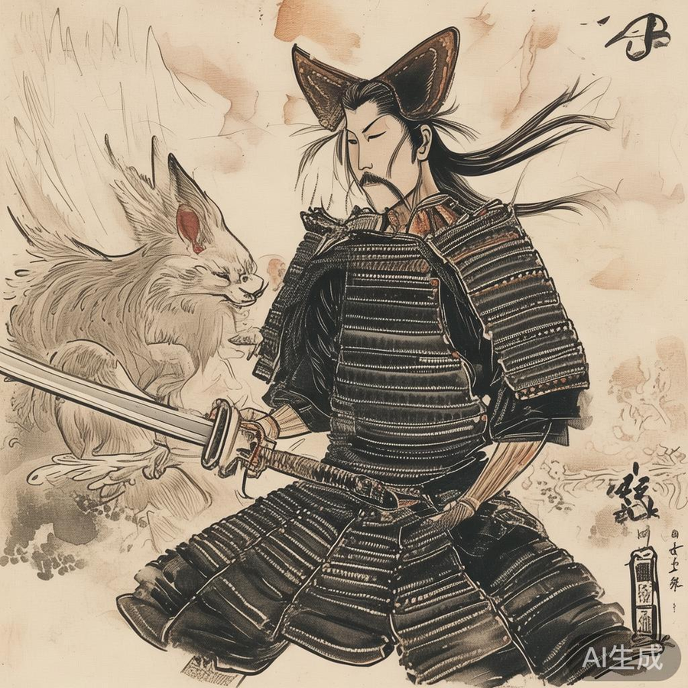
跨越千年的完整史诗
牛若战记 ─ 源义经的传说
平安京讨魔传 ─ 平安京的暗影
太初武士秘史 ─ 大岳丸最终决战
附：龙隼幻化 · 黄金饰铠 · 特典装备
NIOH 2 · DLC收录内容
09

Slide 10
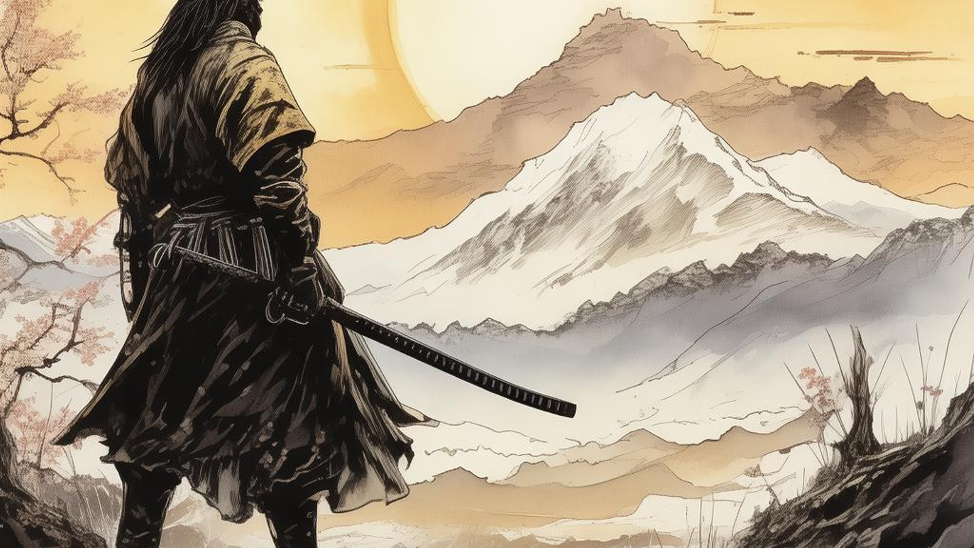
NIOH 2
THE COMPLETE EDITION
成为斩断黑暗的武士
抑或身负黑暗的妖怪
Team NINJA · KOEI TECMO · 2020 · PS4 / PC
仁王
10

